Slide 1
Übung zur Vorlesung: Systemvergleich I: Grundlagen & freiheitliche Systeme
Institut für Politikwissenschaft – Professur für politische Systeme und Systemvergleich
Stefanie Gerstenberger

Slide 2
Agenda
Agenda
Vorstellungsrunde
Format dieser Übung
Padlet Auswertung
1
3
Übungsaufgaben
2
4

Slide 3
Vorstellungsrunde
Wer sind Sie?
Was studieren Sie? In welchem Semester?
Warum besuchen Sie diese Übung?
Und wo stehen Sie gerade im Lernstoff der Vorlesung?

Slide 4
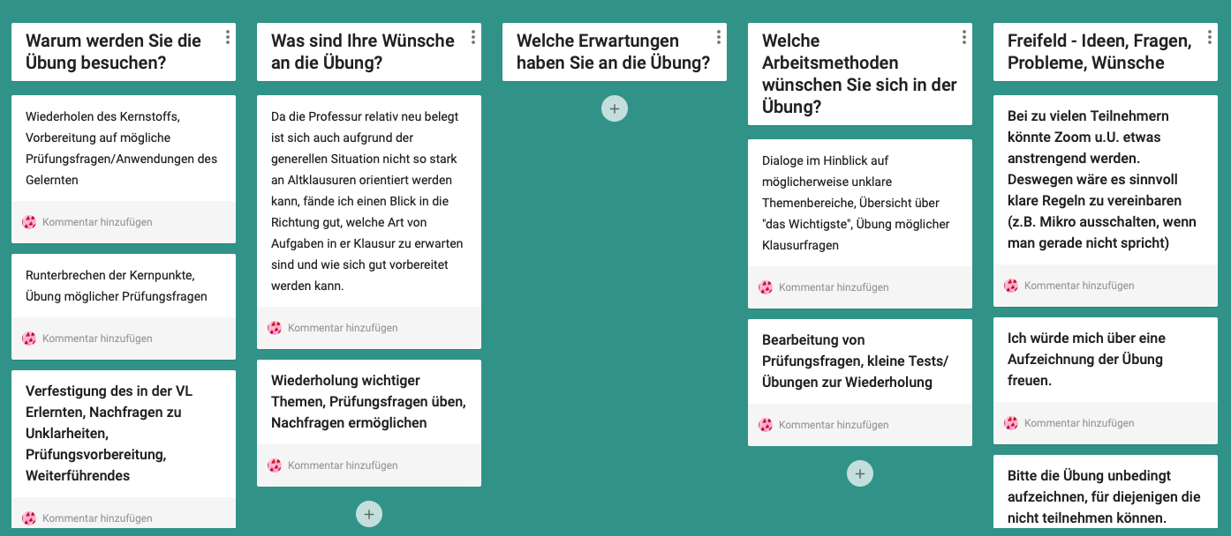
Auswertung des Padlets

Slide 5
Format „Übung"
Die Übung hängt zum Großteil von Ihnen ab. Dafür ist aktive Mitarbeit und Vorbereitung notwendig (zumindest sollten Sie die Folien/ Notizen griffbereit haben).
Wenn Sie gezielte Übungen / Vertiefungen zu bestimmten Themen wünschen, sagen Sie mir bitte rechtzeitig via E-Mail (stefanie.gerstenberger@tu-dresden.de) Bescheid.
Nutzen Sie für die Diskussion von inhaltlichen Fragen das Übungsforum auf OPAL https://bildungsportal.sachsen.de/opal/auth/RepositoryEntry/22918725633/CourseNode/101568318444180

Slide 6
Übungsaufgaben
Was ist ein Staat?
Definieren Sie knapp folgenden Begriffe:
  Starker Staat
  Freedom House Index
Was sind Besonderheiten der Vergleichenden Methode?
Welche Kriterien erfüllt eine Polyarchie?

Slide 7
Was ist ein Staat?
Verlässlich funktionierendes Gefüge von Institutionen, welches die Herstellung und Durchsetzung allgemein verbindlicher Regeln und Entscheidungen (Staatsgewalt) übernimmt, und zwar ...
  auf einem mehr oder minder klar umrissenen Gebiet (Staatsgebiet)
  über einen mehr oder minder klar umrissenen Personenkreis, dessen Zusammenleben durch jene Staatsgewalt geregelt wird (Staatsvolk)
verlässliches Funktionieren der Staatsgewalt wird in der Regel bewerkstelligt durch ...
  informale und formale Rechtsnormen
  Legitimitätsglauben bei einem großen Teil des Staatsvolkes
  Unterscheidung zwischen akzeptierter Staatsgewalt und nicht akzeptierten derzeitigen Inhabern der Staatsgewalt
Produkt dieses Institutionengefüges: politische / öffentliche Güter
  Sicherheit nach außen und im Inneren; Rechtssicherheit und Machtkontrolle (‚Rechtsstaatlichkeit)
  persönliche Freiheit und praktizierter Pluralismus
  soziale Gerechtigkeit, Demokratie
  gute sowie nachhaltige Gesundheits-, Bildungs-, Infrastruktur-, Finanz- und Wirtschaftssysteme

Slide 8
Definieren Sie knapp folgenden Begriff: Starker Staat
Starke Staaten
Kontrollieren wirkungsvoll ihr Territorium
Stellen ihren Bürgern die ganze Bandbreite politischer Güter zur Verfügung
  Sicherheit nach außen und im Inneren: Rechtsstaatlichkeit
  Persönliche Freiheit und praktizierten Pluralismus;
  Gute sowie nachhaltige Gesundheits-, Bildungs-, Infrastruktur-, Finanz- und Wirtschaftssysteme
  Im besten Fall obendrein: Demokratie, soziale Gerechtigkeit
Haben gute Performanz in allen diesen Dingen, gemessen etwas anhand von …
  Bruttosozialprodukt pro Kopf
  Human Development Index
  Freedom House Index
  Transparency International Corruption Perceptions Index

Slide 9
Definieren Sie knapp folgenden Begriff: Freedom House Index
erfasst in erster Linie Freiheitsrechte:
  umfangreiche Checklisten zur Verwirklichung politischer Rechte und bürgerlicher Freiheiten;
  Bewertung durch Experten auf Skalen von 1 (Bestwert) und 7;
  dann Festlegung von Schwellenwerten für Klassifikation eines Landes als ‚frei‘, ‚teilweise frei‘, ‚nicht frei‘
wird seit 1972 jährlich erhoben und umfasst derzeit 195 Länder und 15 Territorien
Validität hoch, Reliabilität wegen Expertenurteilen und Schwellenfestsetzung nicht über alle Zweifel erhaben.

Slide 10
Was sind Besonderheiten der Vergleichenden Methode?
Vergleichende Politikwissenschaft als die einzige Disziplin mit einer eigenen Methodik.
Vergleichende Politikwissenschaft als Disziplin, deren Bezeichnung mehr auf die Methode als auf den Inhalt bezogen ist.
Dennoch herrscht in der Vergleichenden Politikwissenschaft Methodenpluralismus, es gibt nicht die eine Methode der Vergleichenden Politikwissenschaft.

Slide 11
Welche Kriterien erfüllt eine Polyarchie?
„gute” Demokratie = Polyarchie: hoher Grad an Wettbewerb und Beteiligung
Dahl nennt sieben Kriterien zur Identifikation einer Polyarchie:
gewählte Amtsinhaberinnen
freie und faire Wahlen
inklusives (aktives) Wahlrecht
passives Wahlrecht
Meinungsfreiheit
alternative Informationsquellen
Versammlungsfreiheit

Slide 12
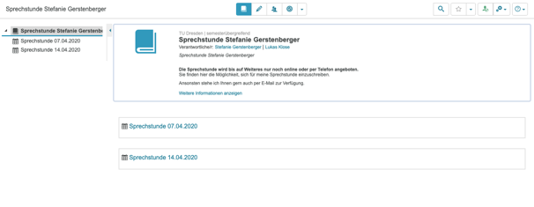
Allgemeines
◎
Sprechzeit:
stefanie.gerstenberger@tu-dresden.de
Über diesen Link können Sie sich für meine Sprechstunde eintragen:
https://bildungsportal.sachsen.de/opal/auth/RepositoryEntry/23246995478?6
dienstags
09:30-10:30

Slide 13
Ausblick
Zoom-Meeting am Donnerstag, 11.06.2020 09:00 – 10.00 Uhr
  Zugang über diesen Link https://tu-dresden.zoom.us/j/99724655845?pwd=aWlrT1plTVlGQk9SeDBBdm5LTlNZQT09
  Passwort: Systeme

Slide 14
          Vielen Dank für Ihre Aufmerksamkeit!

